Slide 1
Banco de Dados
Prof. Ederson da Costa
Prof.edersondacosta@gmail.com
Banco de Dados

Slide 2
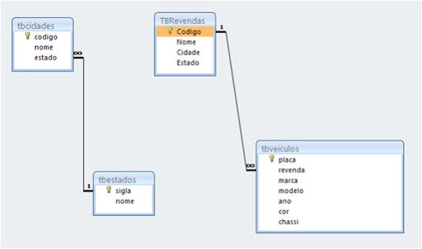

Introdução à Banco de Dados Banco de Dados
Um banco de dados é um conjunto de arquivos relacionados entre si
Um banco de dados é uma coleção de dados operacionais armazenados usados pelas aplicações de uma determinada organização.
Um banco de dados é uma coleção de dados relacionados (Representando algum aspecto do mundo real (mini-mundo ou universo de discurso))

Slide 3
Introdução à Banco de Dados Modelagem de Dados
A modelagem de dados é a criação de uma estrutura de dados eletrônica (banco de dados) que representa um conjunto de informações.
O objetivo é incluir dados em uma estrutura que possibilite transformar os dados originais em vários tipos de saídas como formulários, relatórios, etiquetas ou gráficos.

Slide 4
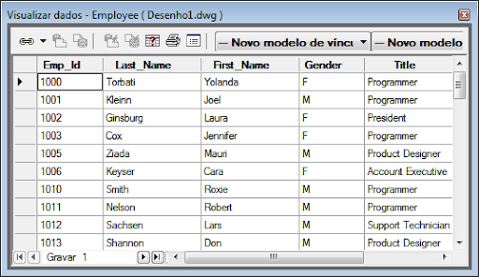
Introdução à Banco de Dados Modelagem de Dados
Quando resolvemos informatizar um BD, utilizamos um programa especial para realizar essa tarefa, o SGBD – Sistema Gerenciador de Banco de Dados.
Em um SGBD relacional, enxergamos os dados armazenados em uma estrutura chamada tabela.
Neste modelo, as tabelas de um BD são relacionadas, permitindo assim que possamos recuperar informações envolvendo várias delas.

Slide 5
Introdução à Banco de Dados Modelagem de Dados
Clientes
Código | Nome | Data de Nascimento
1 | Ederson | 07/02/1984
2 | Jose | 05/03/2001
3 | Márcia | 02/08/1980
4 | Carlos | 01/04/1976

Slide 6
Introdução à Banco de Dados Modelagem de Dados
Telefones
Código | Número | Tipo
1 | 67 99634-3031 | Celular
2 | 67 3025-1590 | Residencial
3 | 67 3321-7676 | Comercial
4 | 67 99983-4555 | Celular

Slide 7
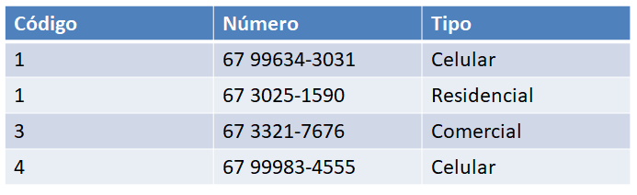
Introdução à Banco de Dados Modelagem de Dados
Podemos verificar que a tabela CLIENTES está relacionada com a tabela Telefones. Note que o cliente Ederson possui um celular.
A cliente Márcia possui um telefone comercial e Carlos possui um celular.
Tal constatação é verificada após comparar a coluna CÓDIGO da tabela CLIENTES com a coluna CÓDIGO da tabela TELEFONES. A coluna CÓDIGO é utilizada para fazer o relacionamento entre as tabelas.
2

Slide 8
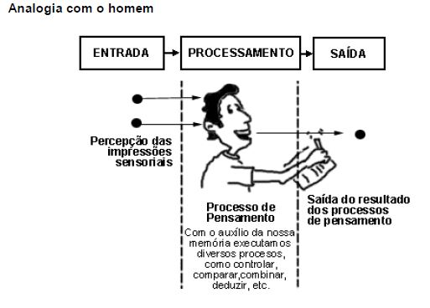
Introdução à Banco de Dados Modelagem de Dados
Entretanto, para que possamos implementar, de forma correta, um BD utilizando algum SGBD, temos que passar por uma fase intermediária chamada modelagem de dados.
Quando estamos aprendendo a programar e desenvolver os algoritmos, em geral dividimos esta tarefa em três fases:
Entendimento do problema;
Construção do algoritmo;
Implementação (linguagem de programação).

Slide 9
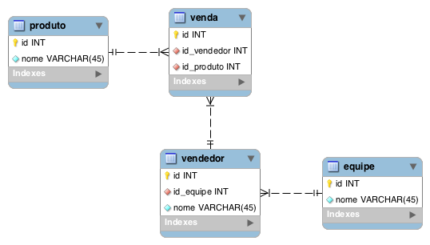
Introdução à Banco de Dados Modelagem de Dados
Em se tratando de banco de dados não é muito diferente:
Entendimento do problema;
Construção do modelo ER – entidade e relacionamento;
Implementação (SGBD).

Slide 10

Introdução à Banco de Dados Levantamento de Requisitos
Entender determinado problema nem sempre é uma tarefa fácil, principalmente se você não está familiarizado com a área de atuação de seu cliente, e/ou o cliente não sabe descrever sobre o problema a qual você foi contratado para resolver.
Procure entender totalmente o tipo de empreendimento no qual o banco de dados será modelado.

Slide 11
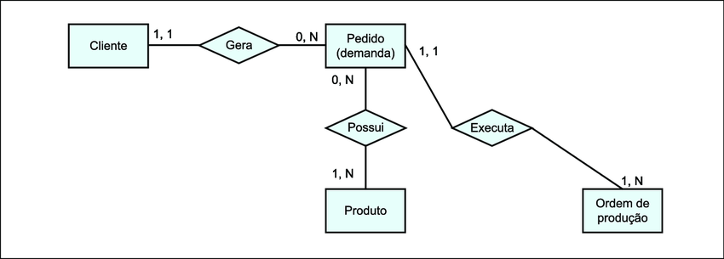
Introdução à Banco de Dados Modelagem de Dados – Entidade / Relacionamento
Antes da implementação em um SGBD, precisamos de uma descrição formal da estrutura de um banco de dados, de forma independente do SGBD.
Existem 3 tipos de descrições:
A primeira delas é chamada modelo conceitual.
Podemos comparar o modelo conceitual com o pseudocódigo / português estruturado em algoritmos, na qual construímos os algoritmos independentes de que linguagem de programação iremos desenvolver nossos programas.

Slide 12
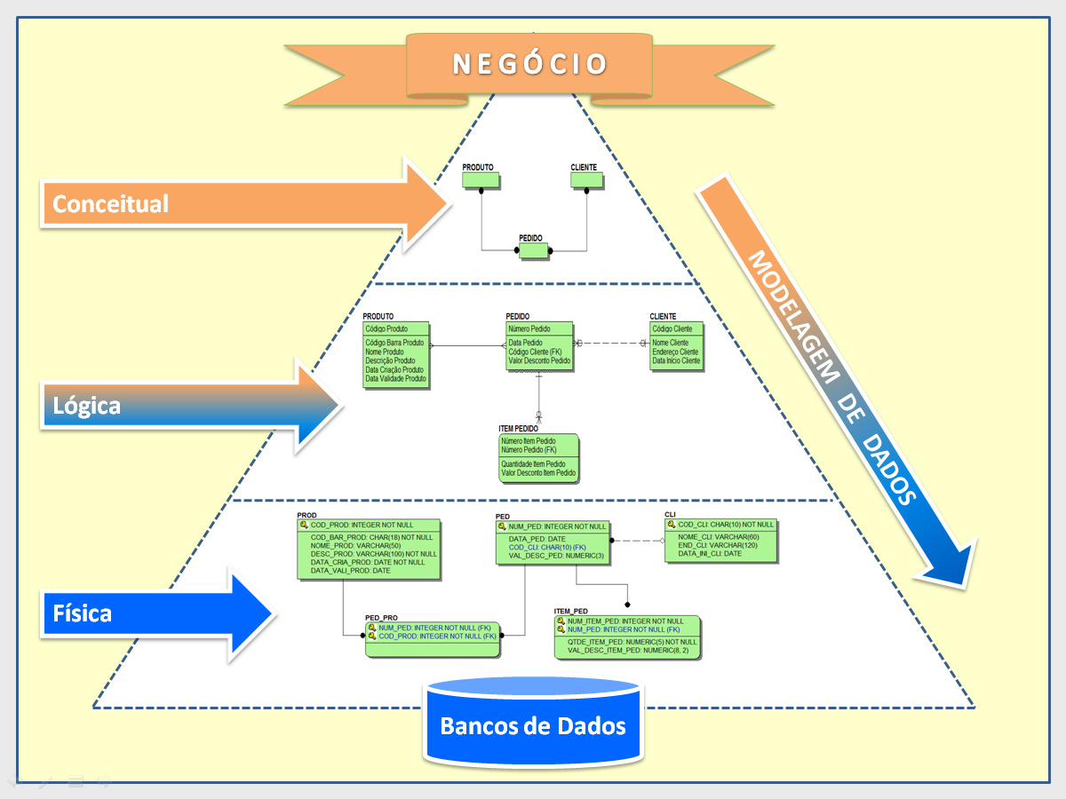
Introdução à Banco de Dados Modelagem de Dados – Entidade / Relacionamento

Slide 13
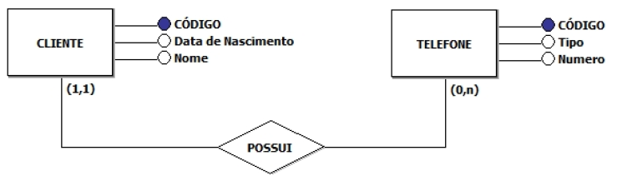
Introdução à Banco de Dados Modelagem de Dados – Conceitual
Basicamente são as tabelas que terão no banco:
https://app.brmodeloweb.com/

Slide 14
Introdução à Banco de Dados Modelagem de Dados – Entidade / Relacionamento
Costumamos representar um modelo conceitual através da abordagem entidade–relacionamento (ER).
Nesta abordagem construímos um diagrama, chamado diagrama entidade-relacionamento (DER).
Observe o diagrama que originou as tabelas CLIENTES e TELEFONES:

Slide 15
Introdução à Banco de Dados Modelagem de Dados – Entidade / Relacionamento
Entidade pode ser entendida como uma “coisa” ou algo da realidade modelada onde deseja-se manter informações no banco de dados (BD).
No exemplo anterior, as tabelas Clientes e Telefones são as entidades no modelo Entidade-Relacionamento.

Slide 16
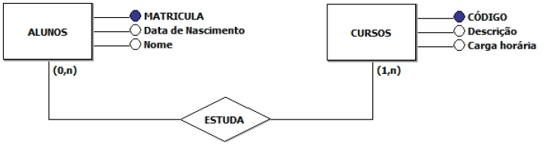
Introdução à Banco de Dados Modelagem de Dados – Entidade / Relacionamento
Outro exemplo seria em um sistema escolar, algumas entidades podem ser os alunos, professores, horário, disciplinas e avaliações.
Note que uma entidade pode representar tanto objetos concretos (alunos), quanto objetos abstratos (horário).
A entidade é representada por um retângulo.
Uma entidade se transformará em uma tabela no modelo físico de banco de dados.

Slide 17
Introdução à Banco de Dados Modelagem de Dados – Entidade / Relacionamento
A entidade ALUNOS representa todos os estudantes sobre os quais se deseja manter informações no BD.
Relacionamento é um conjunto de associações entre entidades.
O relacionamento é representado por um LOSANGO e o nome do relacionamento (ESTUDA).
Esse losango é ligado por linhas aos retângulos que representam as entidades participantes do relacionamento.

Slide 18
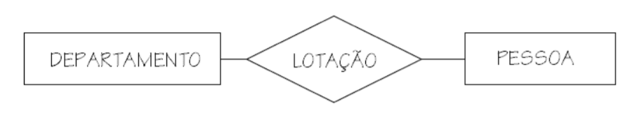
Introdução à Banco de Dados Modelagem de Dados – Entidade / Relacionamento
Um conjunto de objetos classificados como pessoas (relacionamento PESSOA).
Um conjunto de objetos classificados como departamentos (relacionamento DEPARTAMENTO).
Um conjunto de associações, que ligam um departamento a uma pessoa. (Relacionamento LOTAÇÃO).

Slide 19
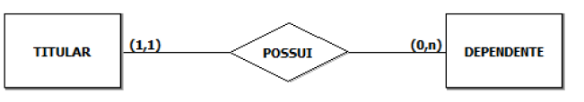
Introdução à Banco de Dados Modelagem de Dados – Cardinalidade do Relacionamento
Observe o modelo que representa um relacionamento entre Titular e Dependente e em seguida, considere os seguintes questionamentos:
Um TITULAR pode não ter DEPENDENTES?
Um DEPENDENTE pode ter mais de um TITULAR associado ?
Determinado TITULAR pode possuir mais de um DEPENDENTE?
Pode existir DEPENDENTE sem algum TITULAR associado?

Slide 20
Introdução à Banco de Dados Modelagem de Dados – Cardinalidade do Relacionamento
As respostas desses questionamentos dependem do problema sendo modelado.
Para que possamos expressar essas ideias no modelo, é necessário definir uma propriedade importante do relacionamento - sua cardinalidade.
A cardinalidade é um número que expressa o comportamento (número de ocorrências) de determinada entidade associada a uma ocorrência da entidade em questão através do relacionamento.

Slide 21
Introdução à Banco de Dados Modelagem de Dados – Cardinalidade do Relacionamento
Existem dois tipos de cardinalidade: mínima e máxima. A cardinalidade máxima, expressa o número máximo de ocorrências de determinada entidade, associada a uma ocorrência da entidade em questão, através do relacionamento.
A cardinalidade mínima, expressa o número mínimo de ocorrências de determinada entidade associada a uma ocorrência da entidade em questão através do relacionamento: Cardinalidade (Mínimo, Máximo)

Slide 22
Introdução à Banco de Dados Modelagem de Dados – Cardinalidade do Relacionamento
Partimos de determinada entidade e a cardinalidade correspondente a essa entidade é representada no lado oposto.
Em nosso exemplo, a cardinalidade (0:N) faz referência a TITULAR, já a cardinalidade (1:1), faz referência a DEPENDENTE.
Uma ocorrência de TITULAR pode não estar associada a uma ocorrência de dependente ou pode estar associada a várias ocorrências dele;

Slide 23
Introdução à Banco de Dados Modelagem de Dados – Cardinalidade do Relacionamento
Uma ocorrência de dependente está associada a apenas uma ocorrência de TITULAR.

Slide 24

Introdução à Banco de Dados Modelagem de Dados – Cardinalidade do Relacionamento
Observação: Na prática, para as cardinalidades máximas, costumamos distinguir dois tipos: 1 (um) e N (cardinalidades maiores que 1).
Já para a as cardinalidades mínimas, costumamos distinguir dois tipos: 0 (zero) e 1 (um).

Slide 25
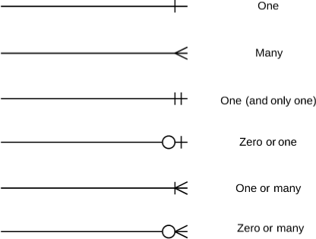
Introdução à Banco de Dados Modelagem de Dados – Cardinalidade do Relacionamento

Slide 26
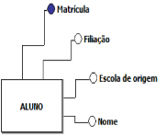
Introdução à Banco de Dados Modelagem de Dados – Atributo
Atributo é uma característica relevante associada a cada ocorrência de entidade ou Relacionamento.
Para deixarmos o modelo de entidade e relacionamentos mais preciso, é necessário que haja uma forma de distinguir uma ocorrência da entidade das demais ocorrências da mesma entidade.
Sendo assim, cada entidade deve possuir um identificador.
Há várias formas de identificarmos entidades. Observe o modelo:

Slide 27
Introdução à Banco de Dados Modelagem de Dados – Atributo
Neste caso, a entidade aluno possui um único identificador (Matrícula).
Em outras palavras, cada aluno deve possuir uma matrícula diferente.
Existem situações onde é necessário mais de um atributo para identificar determinada entidade.
Observe que para diferenciar um atributo identificador dos demais atributos, este aparece preenchido em azul.

Slide 28
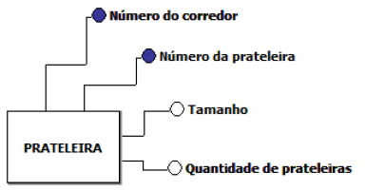
Introdução à Banco de Dados Modelagem de Dados – Atributo
Imagine uma biblioteca onde os livros ficam armazenados em prateleiras.
Estas prateleiras encontram-se organizadas em corredores.
Dessa forma, para identificar uma prateleira é necessário conhecer seu número, além do número do corredor correspondente.
Observe o modelo:

Slide 29
Introdução à Banco de Dados Modelagem de Dados – Atributo
Vimos que o identificador de entidade corresponde a um conjunto de atributos e relacionamentos cujos valores diferenciam cada ocorrência de entidade.
No caso de relacionamentos, em geral a identificação ocorre através das ocorrências das entidades que fazem parte dele.

Slide 30
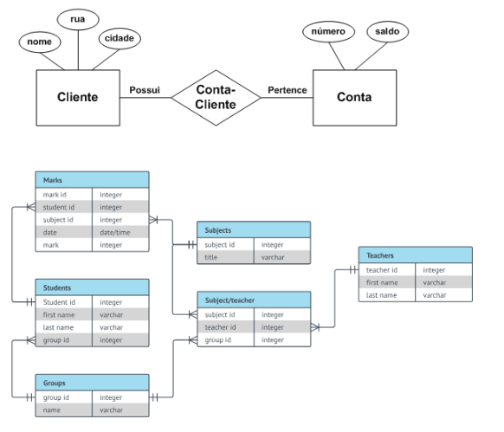
Introdução à Banco de Dados Modelagem de Dados – MER X DER
No MER focamos nas entidades, atributos e relacionamentos entre elas, mas não detalha questões como tipos de dados ou chaves estrangeiras.
Já no DER, é uma representação mais detalhada do modelo de dados, com ênfase em elementos como chaves primárias, chaves estrangeiras e tipos de dados.

Slide 31
Introdução à Banco de Dados Modelagem de Dados – Passos
Requisitos
Baseado em entrevistas com o cliente
Conceitual
Criação do modelo conceitual para o cliente
Lógico
Criação do Modelo Lógico (mais técnico)
Físico
Criação dos scripts, estratégias de segurança e armazenamento.

Slide 32
Introdução à Banco de Dados Modelagem de Dados – Exercícios
Exercícios práticos
Para facilitar o entendimento e ilustrar os elementos que definem um diagrama ER, serão apresentados alguns problemas com o seu propósito e as necessidades que este deve atender.
Os cenários apresentados descrevem uma aplicação real de um sistema de banco de dados, sendo assim várias entidades, atributos e relacionamentos devem ser respeitados a fim de que o sistema funcione da forma esperada.
Para isto, será criado para cada situação, um modelo ER que descreva todas as particularidades expostas, servindo de base para ilustrar os conceitos que envolvem a modelagem de um banco de dados relacional.
https://app.brmodeloweb.com/

Slide 33
Introdução à Banco de Dados Modelagem de Dados – Exercícios
Exercícios práticos (Clínica Veterinária)
1 - Elaborar o M.E.R: O objetivo é desenvolver um modelo de dados para um hospital veterinário.
Cada cliente pode possuir um ou vários animais em tratamento. Cada animal pode estar sofrendo de uma ou várias enfermidades.
Os casos mais simples são resolvidos, geralmente, por um único veterinário, entretanto podem ocorrer casos em que um animal é atendido por mais de um veterinário.
Mínimo 5 atributos por tabela

Slide 34
Introdução à Banco de Dados Modelagem de Dados – Exercícios
Exercícios práticos (Locadora de veículo )
2 - Elaborar o M.E.R., bem como identificar os atributos de cada entidade e relacionamentos, para uma Locadora de Automóveis, sabendo-se que:
Para cada veículo locado é necessário saber , a marca, modelo, descrição, cor, placa e outros;
Para cada contrato é necessário saber, data, preço da diária, o veículo, o cliente e o valor do seguro;
Para cada cliente é necessário saber, o nome, endereço, cpf e outros dados pessoais;

Slide 35
Introdução à Banco de Dados Modelagem de Dados – Estudo de Caso
3 - Elaborar o M.E.R., bem como identificar os atributos de cada entidade e relacionamentos, para uma clínica médica, sabendo-se que:
Considere um BD com o nome CLÍNICA e seus requisitos.
O BD deve armazenar o registro dos médicos:
CRM (código único);
Nome;
Endereço;
Telefone;
Especialidade;

Slide 36
Introdução à Banco de Dados Modelagem de Dados – Estudo de Caso
Registro dos pacientes:
CPF (código único);
Nome;
Endereço;
Telefone;
RG

Slide 37
Introdução à Banco de Dados Modelagem de Dados – Estudo de Caso
Registro dos consultas:
Cada consulta é realizada por um médico e para um paciente
Deve possuir um código identificador;
Deve conter a data e horário de agendamento;
Conter as observações;

Slide 38
Introdução à Banco de Dados Modelagem de Dados – Estudo de Caso
Registro do exames:
Código Identificador;
Nome do Exame;
Tipo de Exame;
Paciente;
Resultado;

Slide 39
Introdução à Banco de Dados Modelagem de Dados – Estudo de Caso
Com base nas informações da Clínica Médica, agora vamos criar o modelo entidade relacionamento para este projeto.
Crie o modelo entidade relacionamento com: www.brmodeloweb.com

Slide 40
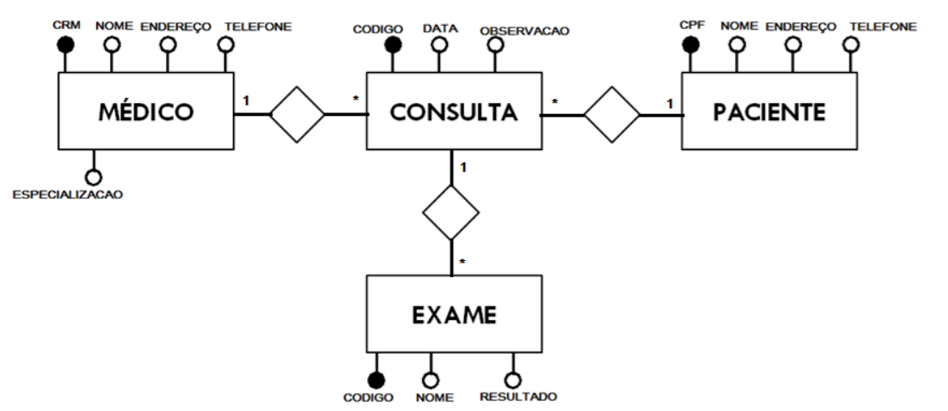
Introdução à Banco de Dados Modelagem de Dados – Estudo de Caso – Possível Solução

Slide 41
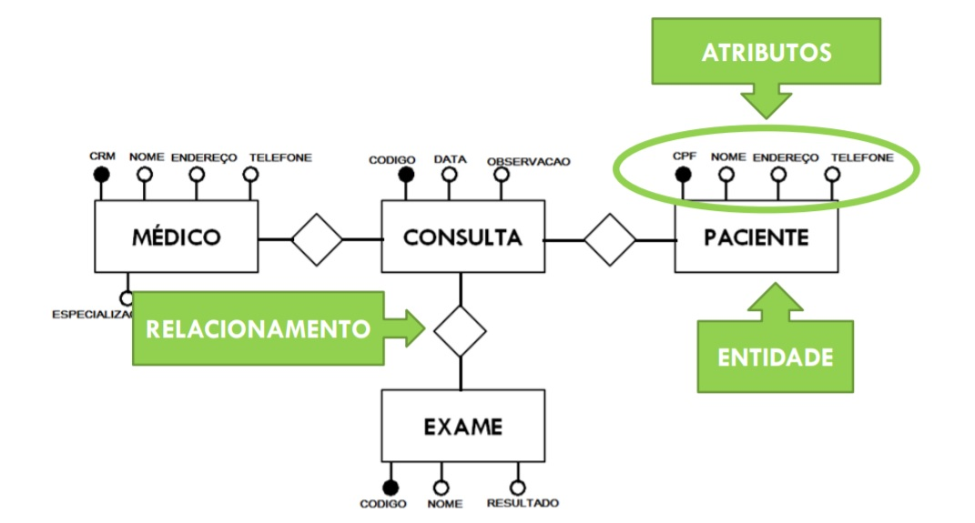
Introdução à Banco de Dados Modelagem de Dados – Estudo de Caso – Possível Solução

